Slide 1


KB EffiDocu
기존 작성되어 있는 행내 문서(품의서, 시행문 등)를 검색하여
가장 적합한 문서를 찾는 AI
김하늘 배성찬 이승진

Slide 2
CONTENTS 목차
01. 서론
02. 본론
03. 결론
제안 배경
문제 정의
제안 목적
서비스 소개
모델 설명
향후 서비스 발전방향
기대 효과
활용 방안

Slide 3
01. 서론
제안 배경
문제 정의
제안 목적

Slide 4

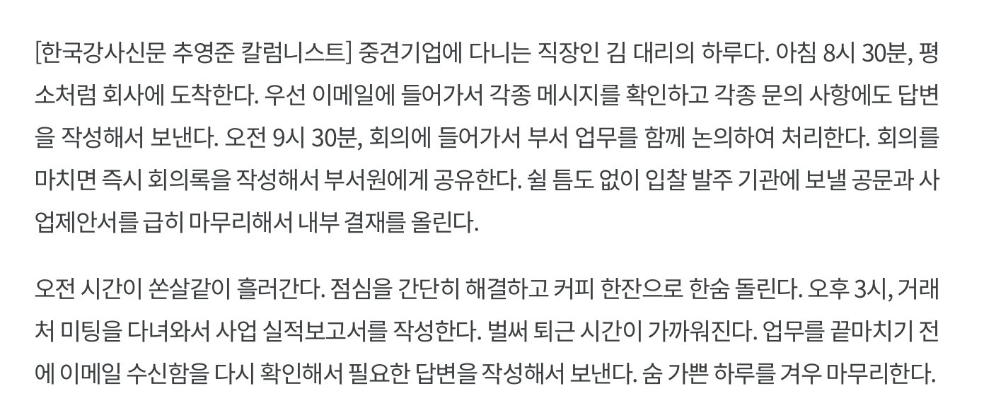
제안 배경
[ 회사는 문서로 시작해서 문서로 끝난다 ]
https://www.lecturernews.com/news/articleView.html?idxno=112522

Slide 5
제안 배경
[ 사전적 의미로 문서(文書) ]
첫째, 글이나 기호 따위를 일정한 의사나 관념 또는 사상을 나타낸 것
둘째, 땅이나 집 따위의 소유권이나 그 밖의 권리를 증명하는 것
셋째, 나중에 자세하게 참고하거나 검토할 문서와 장부
=> “사실 증명과 기록”
=> 문서의 중요성 !
https://www.lecturernews.com/news/articleView.html?idxno=112522

Slide 6

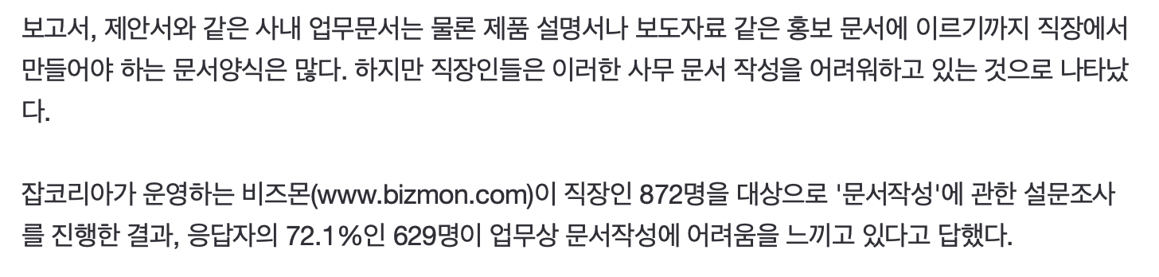
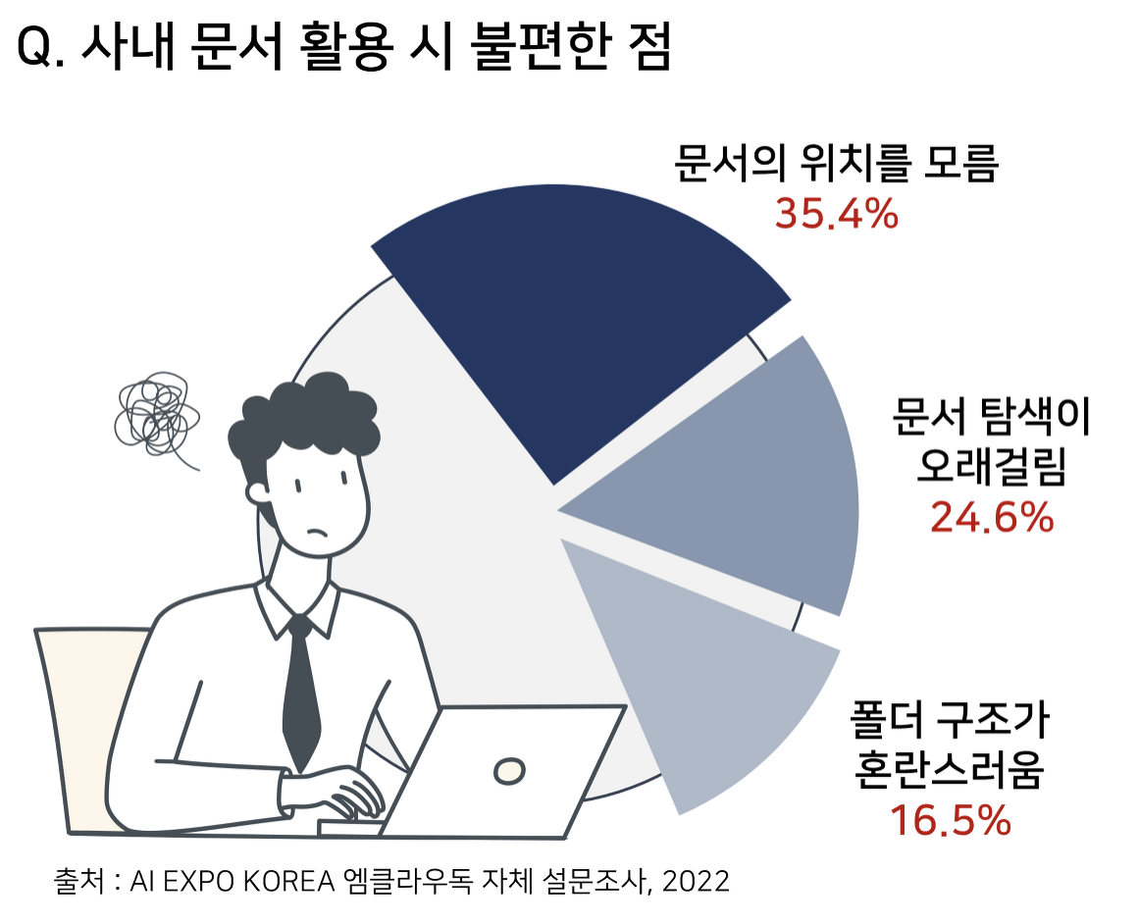
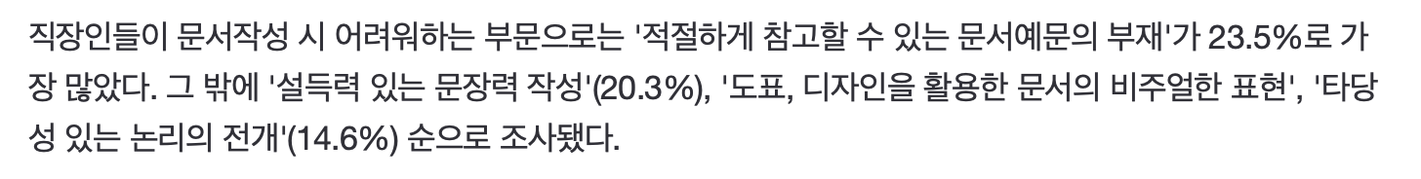
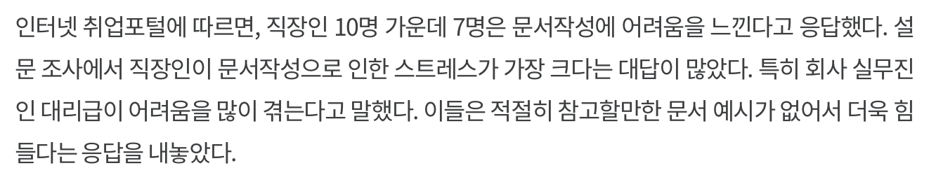
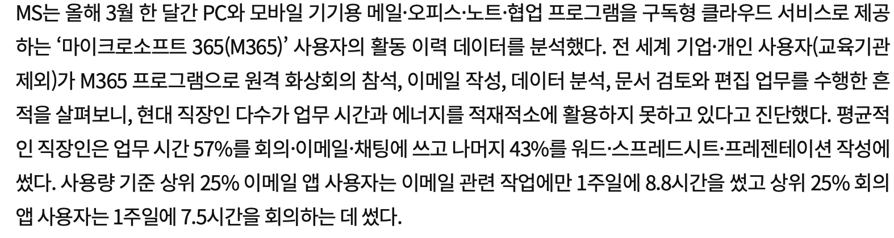
제안 배경
https://www.ajunews.com/view/20230510153929556
http://news.heraldcorp.com/view.php?ud=20210828000078
https://www.lecturernews.com/news/articleView.html?idxno=112522
https://n.news.naver.com/mnews/article/031/0000068877?sid=102
https://cloudoc.tistory.com/315

Slide 7


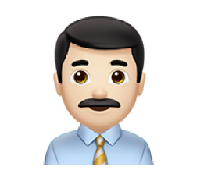
문제 정의
[문서 작성의 어려운 점]
현직자 인터뷰
ㅇㅇ 금융IT
ㅇㅇ 은행원
ㅇㅇ 은행원
“ 어떤 어휘를 써야할 지 고민되기 때문에 과거 레퍼런스들을 참고합니다. ”
“ 기존의 문서들을 찾을 때, 유사도가 높은 문서를 빠르게 찾을 수 없어서 시간이 많이 소요된다. ”
“은행에서는 같은 대출이여도 다양한 케이스들이 존재하고 취급 해야 하는 방법이 다르기때문에 기존문서를 찾아서 참고 해야 하는 점이 복잡하다.

Slide 8
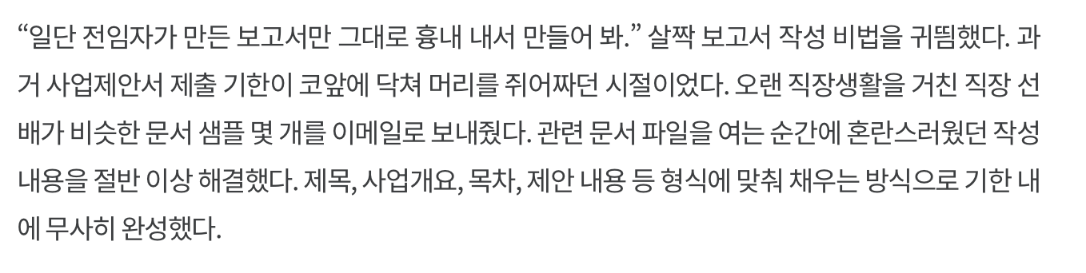
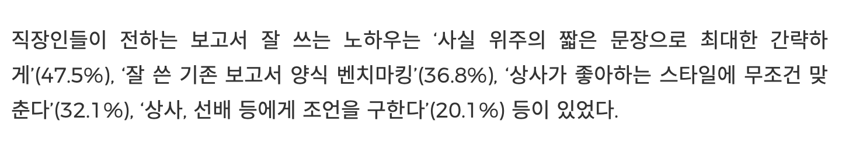
문제 정의
=> 과거 문서데이터를 유사도에 맞게 잘 찾아주는 것이 중요!!
http://news.heraldcorp.com/view.php?ud=20210828000078
https://www.lecturernews.com/news/articleView.html?idxno=112522

Slide 9
제안 목적
[ KB 직원들의 업무 효율성 ]
Effi
“Efficiency”
Docu
“Document”
+
직장인들이 자주 다루는 품의서나 보고서와 같은 문서 작성이 부담스럽고 시간 소모적일 수 있습니다.
“EffiDocu”는 과거의 데이터에서 가장 유사도가 높은 문서를
빠르게 찾아 줌으로써 능률

Slide 10
02. 본론
서비스 소개
모델 설명
향후 서비스 발전방향

Slide 11
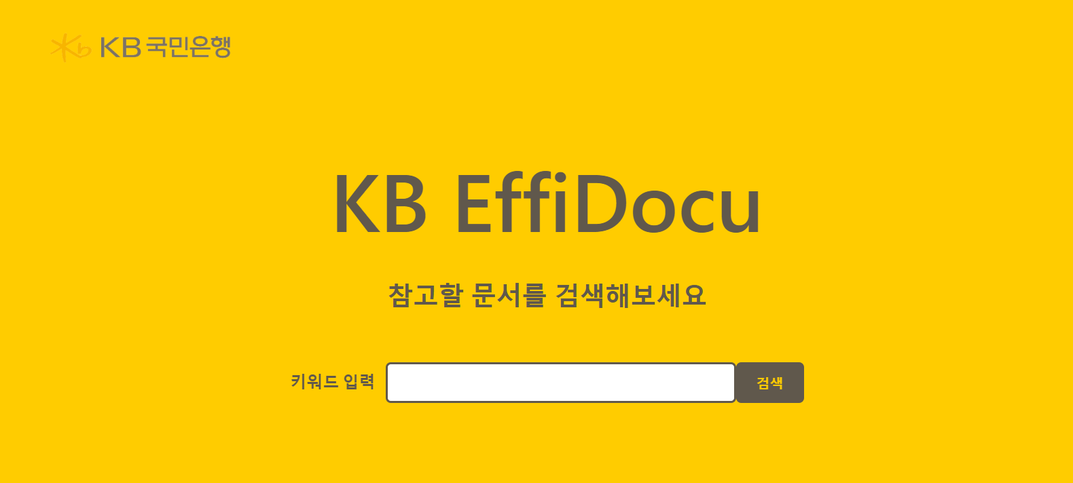
서비스 소개
[ Main Web page ]

Slide 12
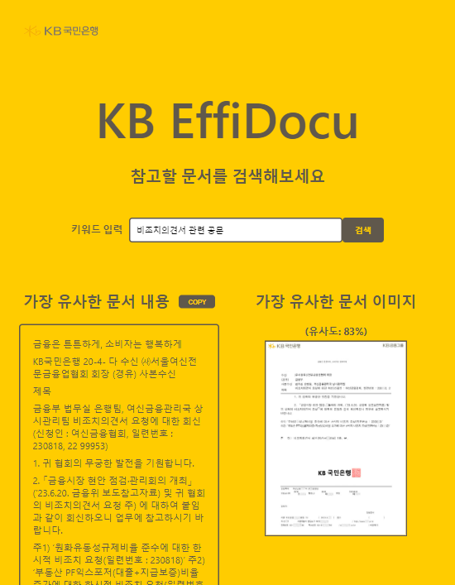
서비스 소개
“문장 or 키워드 검색”
“유사도 계산을 통한
가장 유사한 문서 내용 출력”
“유사도 출력”
“유사도 계산을 통한
가장 유사한 문서 이미지 출력”

Slide 13
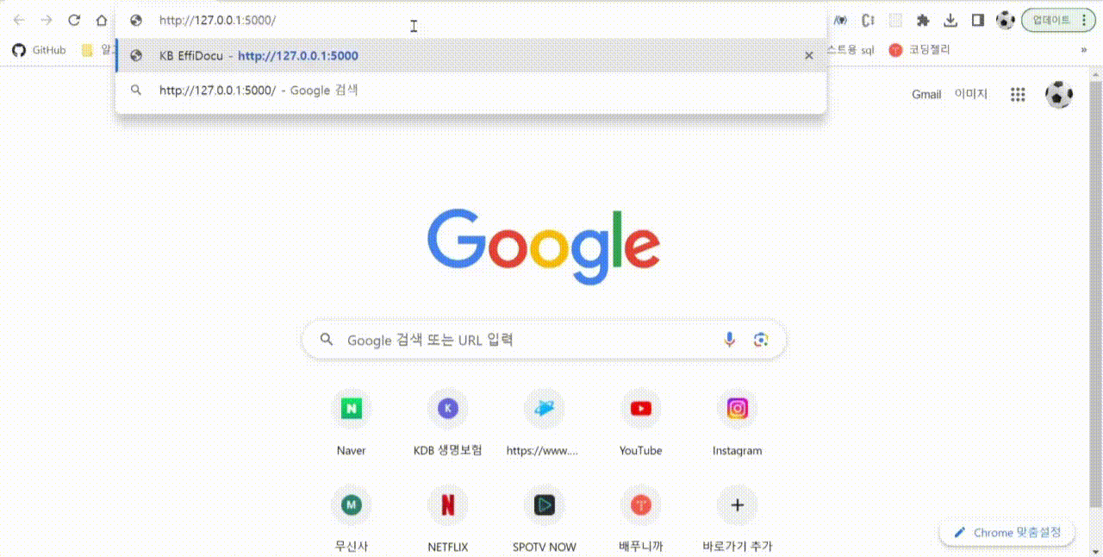
서비스 소개
[데모 영상 ]

Slide 14

모델 설명
[ EffiDocu 시스템 구성요소 ]
“문서 내용,이미지 출력”
“키워드 입력”
Back-end
EffiDocu
DB
(기존 문서 폴더)
EffiDocu
Web Front
총 3가지 모듈로 구성되어 있으며, 웹 클라이언트에서 키워드를 입력 받은 후 기존의 문서 폴더(DB)의 문서를 KB-ALBERT로 임베딩하여 가장 유사한 문서를 찾고 사용자에게 문서내용과 이미지 제시

Slide 15
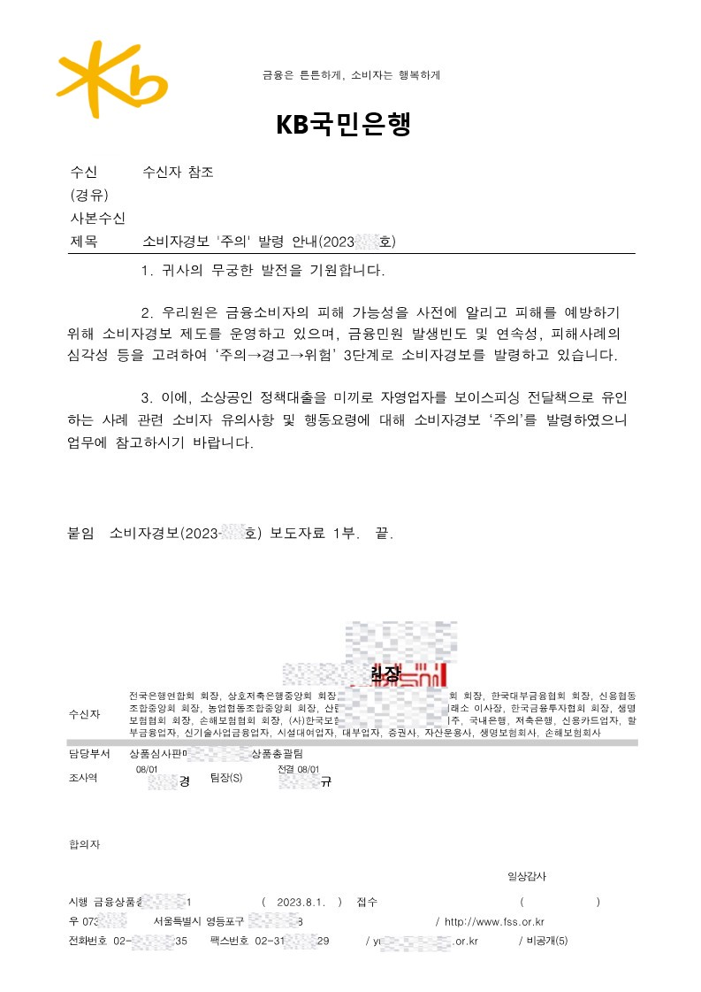
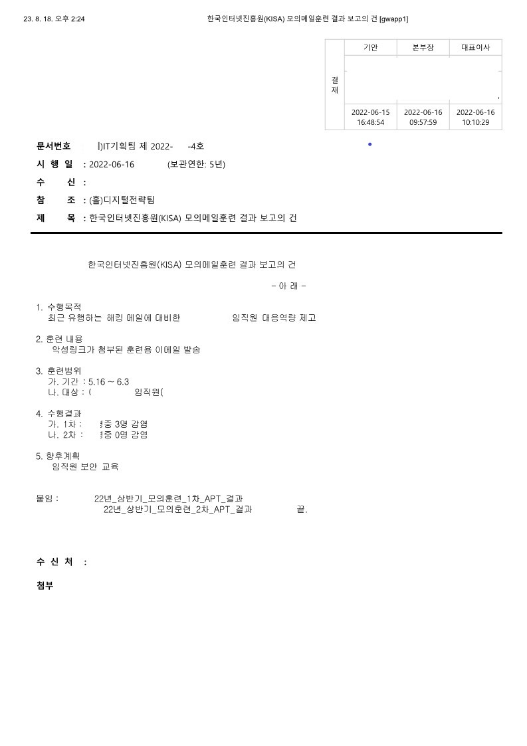
모델 설명
[ 데이터셋 ]
시행문
품의서
데이터는 자체적으로, 프로토 타입인 점을 고려하여 수집.
문서파일 형식 json, jpg로 변환, 개인정보 테이핑 전처리 진행.

Slide 16
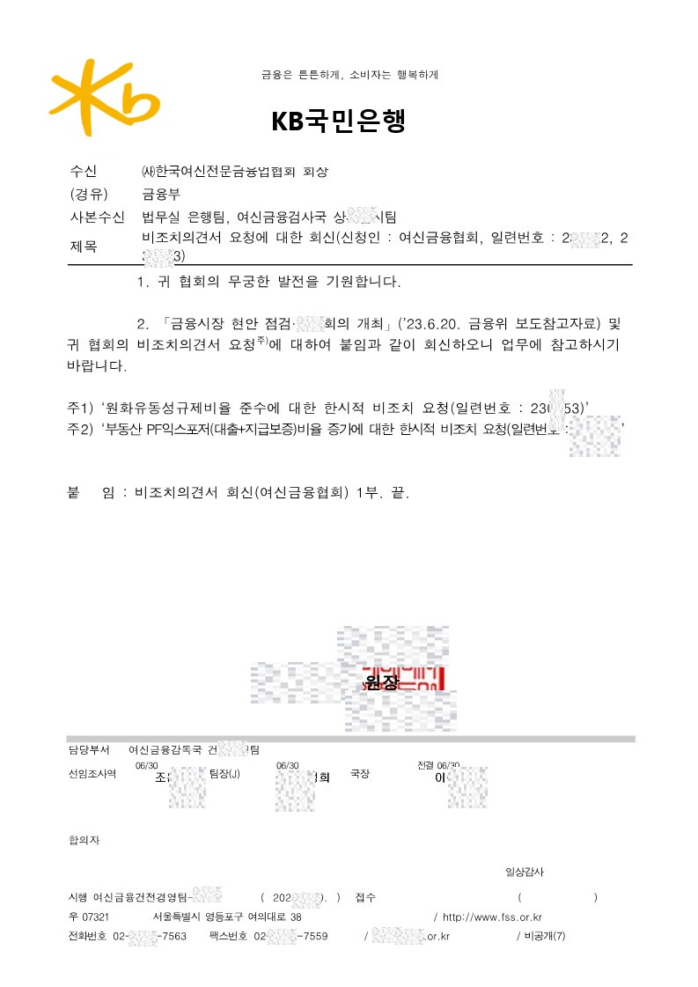
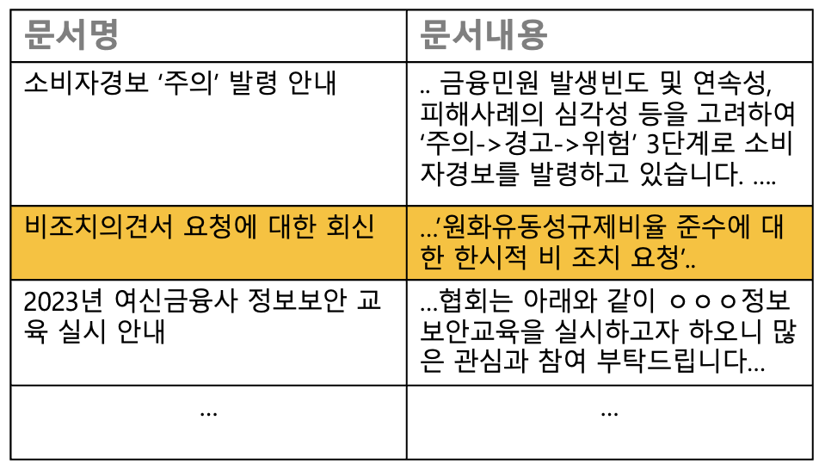
모델 설명
[ EffiDocu 모델링 ]
OUTPUT
INPUT
" 비조치요청 ”
Tokenizing & Embedding 계산
각 문서와 사용자 입력 임베딩 간의
코사인 유사도계산
가장 유사한 문서 출력

Slide 17




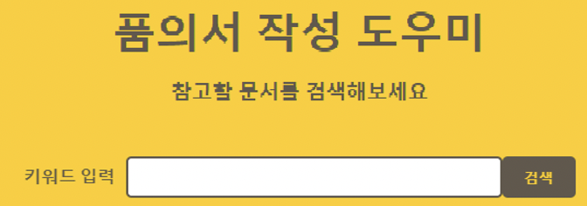


향후 서비스 발전 방향
데이터 수집 및 누적
표 인식 및 텍스트 추출
AI 유사도 순 정렬
표를 포함한 병역 우대혜택
정렬 기준
KB국민은행, 병역 명문가 우대 혜택 제공
...
…
…
(유사도: 88%)
EffiDocs
상품명 | 내용
KB내맘대로 적금 (정액적립식) | 가입대상 : 실명 개인1인1계좌KB내맘대로 적금 신규 가입 시 1% 금리우대 쿠폰 지급 저축금액 : 월 1만원 이상 50만원 이하 …
청약저축 금융쿠폰 | 청약저축 신규 가입 및 최초 납입 시 사용 가능한 2만원 금융 쿠폰 지급 …
1
성능 개선 및 고도화
유사도 높은 순 정렬
“표를 포함한 병역 우대혜택” 검색 가능
https://stopoverhere.tistory.com/entry/Microsoft-워드-문서-번역-방법
https://www.mma.go.kr/hall/board/boardView.do?gesipan_id=217&gsgeul_no=1514586&pageIndex=1&searchCondition=&searchKeyword=&pageUnit=10&mc=mma0003342&jbc_gonggibodo=0
https://kr.freepik.com/premium-vector/modern-flat-design-of-pdf-file-icon-for-web_39197367.htm

Slide 18
03. 결론
기대 효과
활용 방안

Slide 19
기대 효과
[ 시간 단축 및 업무 효율성 증대 ]
KB EffiDocu
KB EffiDocu
VS
사용 전
사용 후
약30분 문서작성 완료
약10분 문서작성 완료
“관련 문서 찾는 과정에서 약 20분 단축”
=>업무 효율성 증대 및 능률 향상

Slide 20
기대 효과
[ 문서 품질 향상 ]
생산성
전문성
신뢰성
KB국민은행의 생산성과 전문성
또한 고객에게 제공하는 서비스나 보고서의 질 향상시켜 신뢰도

Slide 21
기대 효과
[ 커뮤니케이션 강화 ]
빠르고 정확한 정보 전달과 공유
-> 업무 환경의 혁신

Slide 22

활용 방안
[ 올인원 문서작성 ]
+
표를 포함한 병역 우대혜택
정렬 기준
KB국민은행, 병역 명문가 우대 혜택 제공
...
…
…
(유사도: 88%)
상품명 | 내용
KB내맘대로 적금 (정액적립식) | 가입대상 : 실명 개인1인1계좌KB내맘대로 적금 신규 가입 시 1% 금리우대 쿠폰 지급 저축금액 : 월 1만원 이상 50만원 이하 …
청약저축 금융쿠폰 | 청약저축 신규 가입 및 최초 납입 시 사용 가능한 2만원 금융 쿠폰 지급 …
1
“신뢰성 있는 기존 문서 확인”
“문서작성 및 질의 응답”
시간 단축 & 문서작성 스트레스 감소 -> 업무 효율화
https://it.chosun.com/site/data/html_dir/2023/07/05/2023070502147.html

Slide 23
감사합니다.
김하늘 배성찬 이승진

